Slide 1
CP2Joy IT System
創辦人：張世豪 (Sunny) [BSc., HDip, P.Cert, MSc. AIS]
http://www.cp2joy.com

Slide 2

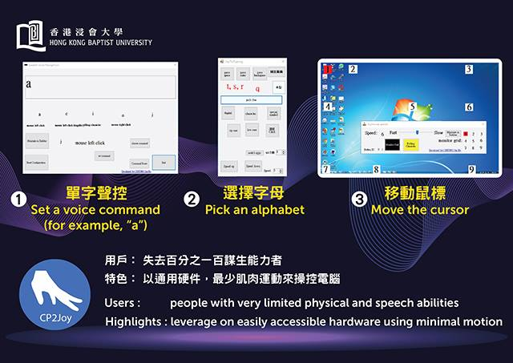
CP2Joy系統簡介
Cerebral Palsy to Joy − CP2Joy

Slide 3
CP2Joy軟件對用戶的要求
用者需要
  能夠發出幾個單音, 少至一個, 最多五個
    “a”, “i”, “o” , “e” , “u”
  能夠拍打一個按鈕
用者不需要
  不斷移動雙手(肌肉活動)
  重覆按鍵動作, 減少出錯機會
  擔心因手部功能太差或桌面高度不配合，而無法使用鍵盤的問題。

Slide 4
CP2Joy系統的電腦配置
運用普及硬件配置
  市場上流通的USB操控桿 (PC Joystick device)
    新型號的電動輪椅操控桿
    不需安裝任何額外驅動程式
  個人電腦咪高峰
軟件配置
  一般聲音辨識程序

Slide 5
CP2Joy系統功能簡介
功能一：自選最佳單字聲控電腦
功能二：滾動式選擇字母
功能三：跳至鼠標常用位置
功能四：使用joystick過濾手部異常郁動

Slide 6
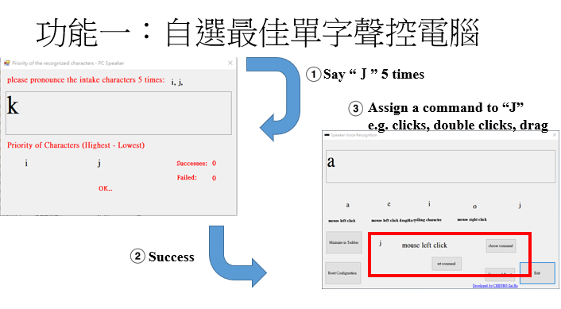

Slide 7
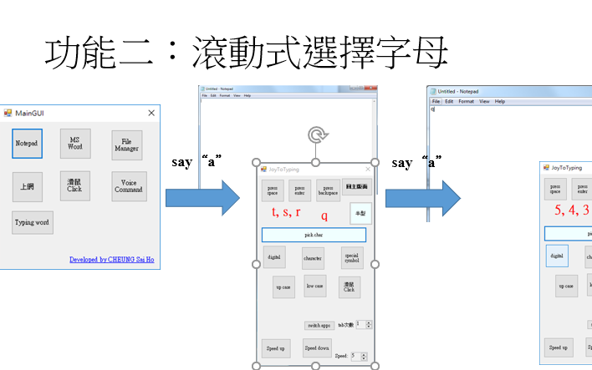

Slide 8
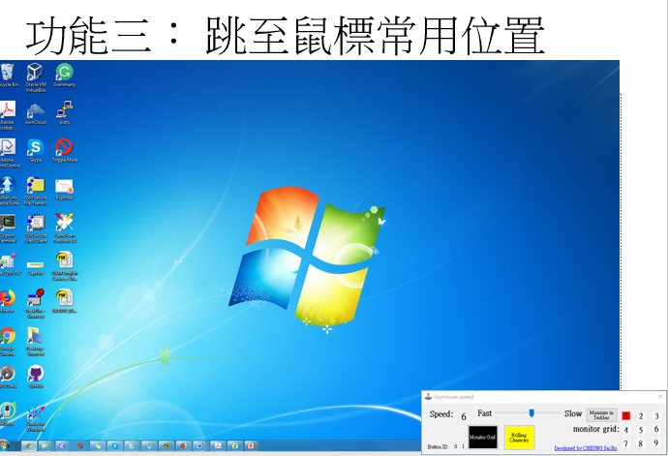

Slide 9
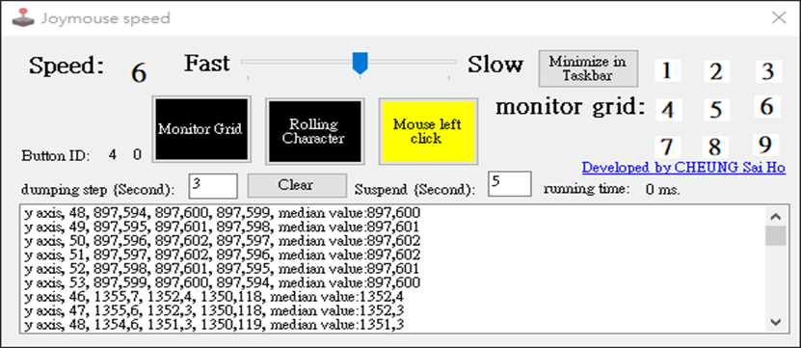
使用joystick過濾手部異常郁動
由於，athetoid CP的肌肉控制在緊張時刻非常不穩定，尤其是手握joystick的時候。郁動方向非常混亂，而不是連續向單一方向移動。 因此，新的程式演算法主要集中在過濾一些異常郁動數據突然從相反方向移動， 令控制更為順暢。

Slide 10
未來新研發功能
由於每個CP人的異常運動持續時間可能不同，系統應該需要在中央數據庫中記錄這個頻率，它可以自動微調異常運動檢測的暫停時間而無需人手輸入。
對於手部推力檢測的部分，joystick控制系統嵌入了推力檢測模塊，該模塊通過智能手錶裝置檢測CP用戶的心率或血壓的變化。當傳感器檢測到向一個方向推動的力或者該指標的變化率連續非常穩定時，操縱桿控制了屏幕上的光標移動。否則，如果力量已經丟失或變化的百分比非常大，則光標將立即停在此位置。

Slide 11
系統示範環節
收聽網上電台
英文輸入
QA時間
聯絡方法: saihocg@hotmail.com
公司電郵, 報價查詢: cp2joy@gmail.com

